Slide 1
AI Odyssey
Reinforcement
learning
Ch_6 Temporal Difference

Slide 2
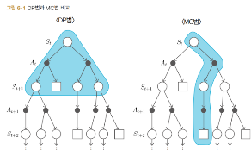
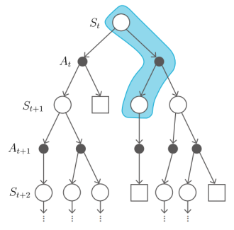





TD법*이란?
환경모델을 사용하지 않으면서도, 행동을 수행할 때마다
가치함수를 갱신하는 방법
동적 프로그램 (DP법)
몬테 카를로 (MC법)
TD 법

Slide 3
TD법*이란?
환경모델을 사용하지 않으면서도, 행동을 수행할 때마다
가치함수를 갱신하는 방법
※ TD법 (Temporal Difference) : ‘시간차’라는 뜻으로 에피소드가 끝날 때까지 기다리지 않고 일정시간마다 정책 평가 및 개선
동적 프로그램 (DP법)
몬테 카를로 (MC법)
TD 법
벨만방정식을 부트스트래핑*으로 계산
반복적 정책평가 진행
데이터를 반복샘플링하여 결과를 토대로
가치함수 추정
가치함수를 한단계씩 순차적 갱신하며
샘플데이터에서 근사 (환경모델 필요없음)
방식
의의
벨만방정식 풀이에서 상태와 행동의 수가
어느정도 많아져도 가치함수를 구할 수 있음
환경모델이 없이도 정책을 평가할 수 있음
벨만방정식 풀이에서 상태와 행동의 수가
어느정도 많아져도 가치함수를 구할 수 있음
한계
환경모델이 반드시 필요
완료까지 시간이 걸리는 에피소드에서는 불안정

Slide 4

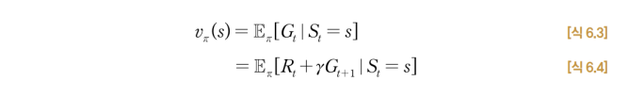

TD법 도출
DP법처럼 부트스트랩을 통해 가치함수를 순차적으로 갱신
MC법처럼 환경에 대한 정보 없이 샘플링된 데이터만으로 가치함수 갱신
‘수익’ G
‘가치함수’ v(s)
[식 6.3]으로부터 MC법을 이용하는 기법 도출
[식 6.4]으로부터 DP법을 이용하는 기법 도출
MC법
기댓값을 계산하는대신 실제 수익의 샘플데이터를 평균하여, 기댓값을 근사, 새로운 수익이 발생할 때마다 고정된 값 alpha로 갱신
DP법
벨만방정식을 기반으로 가치함수를 순차적으로 갱신
TD법
[식 6.6]의 모든 후보에 대해 보상과 다음 가치함수를 계산, Rt + rV(S_t+1)부분을 샘플데이터에서 근사
TD법의 목표 : 한단계 앞의 정보 이용해 계산

Slide 5
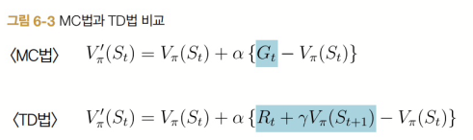
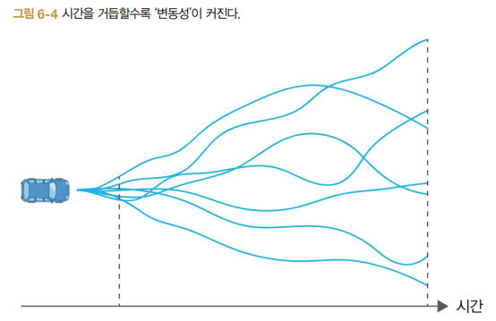
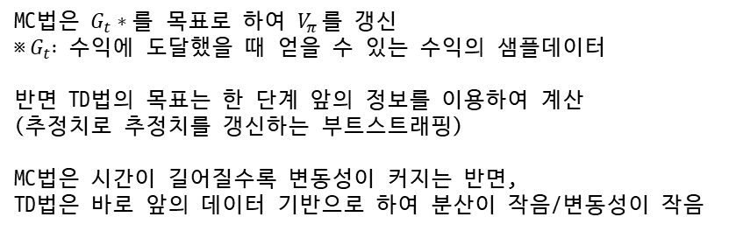
MC법과 TD법의 비교
환경변수를 모를 때 사용할 수 있는 MC법과 TD법,
현실의 지속적 과제에서는 TD법이 더 빠르게 학습
목표
MC법은 $G_{t}∗를$ 목표로 하여 $V_{π }$를 갱신
※${ G}_{t} : 수$익에 도달했을 때 얻을 수 있는 수익의 샘플데이터
반면 TD법의 목표는 한 단계 앞의 정보를 이용하여 계산
(추정치로 추정치를 갱신하는 부트스트래핑)
MC법은 시간이 길어질수록 변동성이 커지는 반면,
TD법은 바로 앞의 데이터 기반으로 하여 분산이 작음/변동성이 작음

Slide 6

SARSA
TD법으로 정책평가가 끝나면, 정책제어 진행.(행동가치함수 Q가 대상)
‘온-정책*’에 해당하는 SARSA기법부터 알아보자
※ 온-정책 (on-policy) : 대상정책과 행동정책이 동일. 앱실론 탐욕정책 통해 제어
개선단계에서는 정책을 탐욕화 해야하며, $V_{π }$(s)의 경우 환경모델이 필요
반면 $Q_{π }$(s,a)라면 다음의 식으로 계산가능

Slide 7
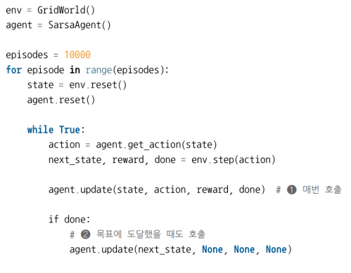
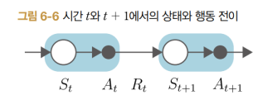

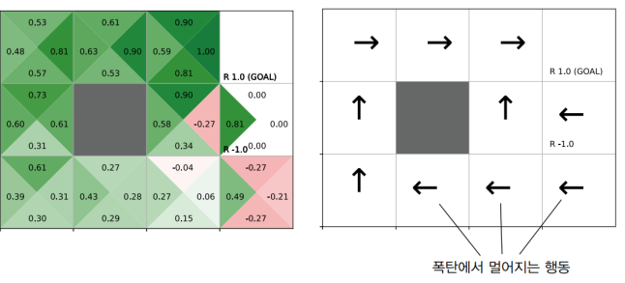

SARSA
평가와 갱신을 번갈아 반복하면서 진행하며
최적에 가까운 정책을 얻을 수 있음
agent.update()를 매번 호출하여 정책을 개선,
탐욕 행동만 화살표로 그려지지만, 무작위의 행동도 포함되어
폭탄에서 최대한 멀어지도록 움직임

Slide 8

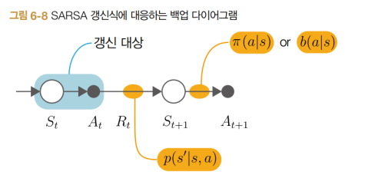



오프-정책 SARSA
에이전트가 행동정책과 대상정책을 따로 가지고 있음
행동정책에서 샘플데이터 폭넓게 수집, 대상정책은 탐욕스럽게 갱신
행동은 정책 b에 따라 샘플링되고 가중치 rho로 TD목표가 보정
다음 상태는 상태전이 확률에 따라 샘플링

Slide 9
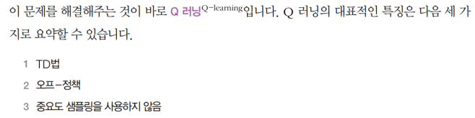
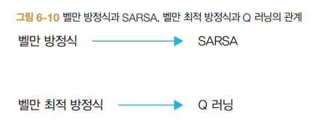
Q러닝
오프-정책 방식에서는 에이전트가 행동정책으로 ‘탐색’을, 대상정책으로 ‘활용’을 수행,
단 rho 업데이트 과정에서 두 정책의 확률분포 다를수록 변동성 커짐

Slide 10
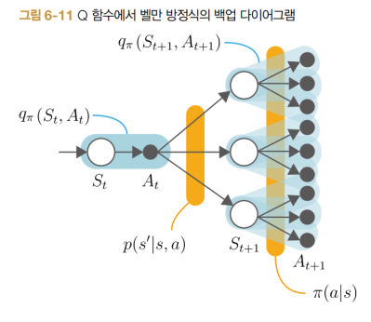
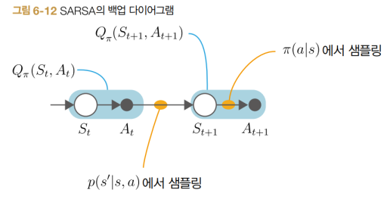
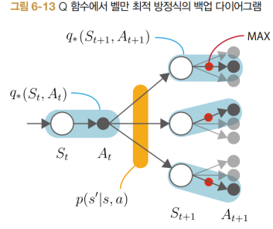
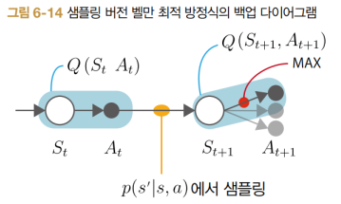
Q러닝
Q함수를 반복 갱신하여 최적 정책의 Q함수를 구함.
중요도 샘플링 이용한 보정이 필요없음

